Slide 1
Проект на тему
«Защитники Отечества»
Пузина Наталья Викторовна

Slide 2
Цель проекта:
Формировать у детей дошкольного возраста чувство патриотизма, гордости и уважения за Российскую армию.

Slide 3
Задачи:
Систематизировать, расширять и обобщать знания о Российской Армии, родах войск, военной техники.
Развивать интерес детей к истории родного Отечества, к истории формирования и становления Российской армии от Древней Руси до современности.
Привлекать родителей к совместным познавательно – тематическим мероприятиям.
Поощрять поисковую деятельность детей и родителей по истории военного прошлого семьи.

Slide 4
Вид проекта:
Информационно-творческий, средней продолжительности.

Slide 5
Срок реализации проекта:
октябрь, с 3 февраля по 27 февраля 2020 г.

Slide 6
Участники проекта:
Дети старшей - подготовительной группы (5-7лет),
Воспитатель Пузина Н.В.
Родители воспитанников

Slide 7
Проблема:
Нравственные чувства не могут возникать путем естественного вызревания. Их развитие зависит от средств и методов воспитания, от условий, в которых живет ребенок. При целенаправленном воспитании чувства ребенка гораздо богаче, разнообразнее и проявляются они раньше, чем у детей, не получивших правильного воспитания.

Slide 8
Актуальность
Проблема нравственно-патриотического воспитания детей дошкольного возраста, является одной из первостепенных для современного общества.
В настоящее время воспитание патриотизма, гражданственности – достаточно трудная задача, решение которой требует терпения и такта. Подчас в современных семьях подобные вопросы не считаются важными и заслуживающими должного внимания.
Наши дети уже не мечтают стать доблестными войнами и не считают защиту своей Родины - священным долгом.

Slide 9
Предполагаемый результат:
Проявление интереса к армии, уважение к защитникам Отечества.
Формирование у детей любви к Родине.
Формирование высоких нравственных личностных качеств: отзывчивость, справедливость, смелость, толерантность
Закрепление некоторых представлений о истории нашей страны

Slide 10
Презентация проекта
«Защитники земли Русской» Занятие с презентацией.
«Верность родной земле» занятие с родителями (Истоки)
Оформление лейтбука «Защитники Отечества».
Уголок патриотического воспитания
Газета «Наши защитники»
Папка раскладушка «Как рассказать детям о войне»
Создание альбома «Герои Великой Отечественной войны»
Видео – ролик «моя семья в истории Отечества»
Дидактические игры
Презентация проекта перед педагогическим коллективом.

Slide 11
Этапы проекта:
1этап: Подготовительный.
Обозначение актуальности и темы будущего проекта.
Постановка цели и задач.
Работа с методическим материалом, литературой по данной теме.
Диагностика детей по теме «Защитники отечества».
Работа над проектом разбита на тематические недели.
1) Богатыри земли русской.
2) ВОВ. Вставай, страна огромная!
3) Российская Армия.
2 этап: Основной.
Реализация проекта.
3 этап: Заключительный презентация проекта перед педагогическим коллективом.

Slide 12
Литература:
1. Л.А.Кондрыкинская «С чего начинается Родина?».
2. И.А. Лыкова «Изобразительная деятельность в детском саду: Подготовительная к школе группа».
3. О.С. Ушакова «Развитие речи и творчества дошкольников
4. Н.В. Алёшина «Патриотическое воспитание дошкольников».
5. Е.Ступак «Подарки к празднику».
6. Н.Ф. Тарловская «Обучение конструированию и ручному тр
7. И.А. Агапова Беседы о великих соотечественниках с детьми 5-7 лет.

Slide 13
Продукты проекта
Выставка репродукций картин русских художников о богатырях
Выставка детских рисунков вместе с родителями «Русский богатырь»
Изготовление костюмов «Русский богатырь»
Оформление папки- передвижки: «Как рассказать детям о войне»
Создание альбомов: «Герои ВОВ – наши земляки», «Защитники земли русской», «Профессии».
Газета «Мой папа защитник Родины»
Выставка военной техники, руками детей (конструирование из бумаги: самолет, танк.
Лейтбук (Боевые награды, амуниция, стихи мнемотехника, загадки, военные профессии, транспорт)
Дидактические игры.
Выставка медали ВОВ Пузина Д.Т.
Видео – ролик «Мой прадедушка» Исалеева М.
Презентация ….. Абрамов Глеб с мамой

Slide 14
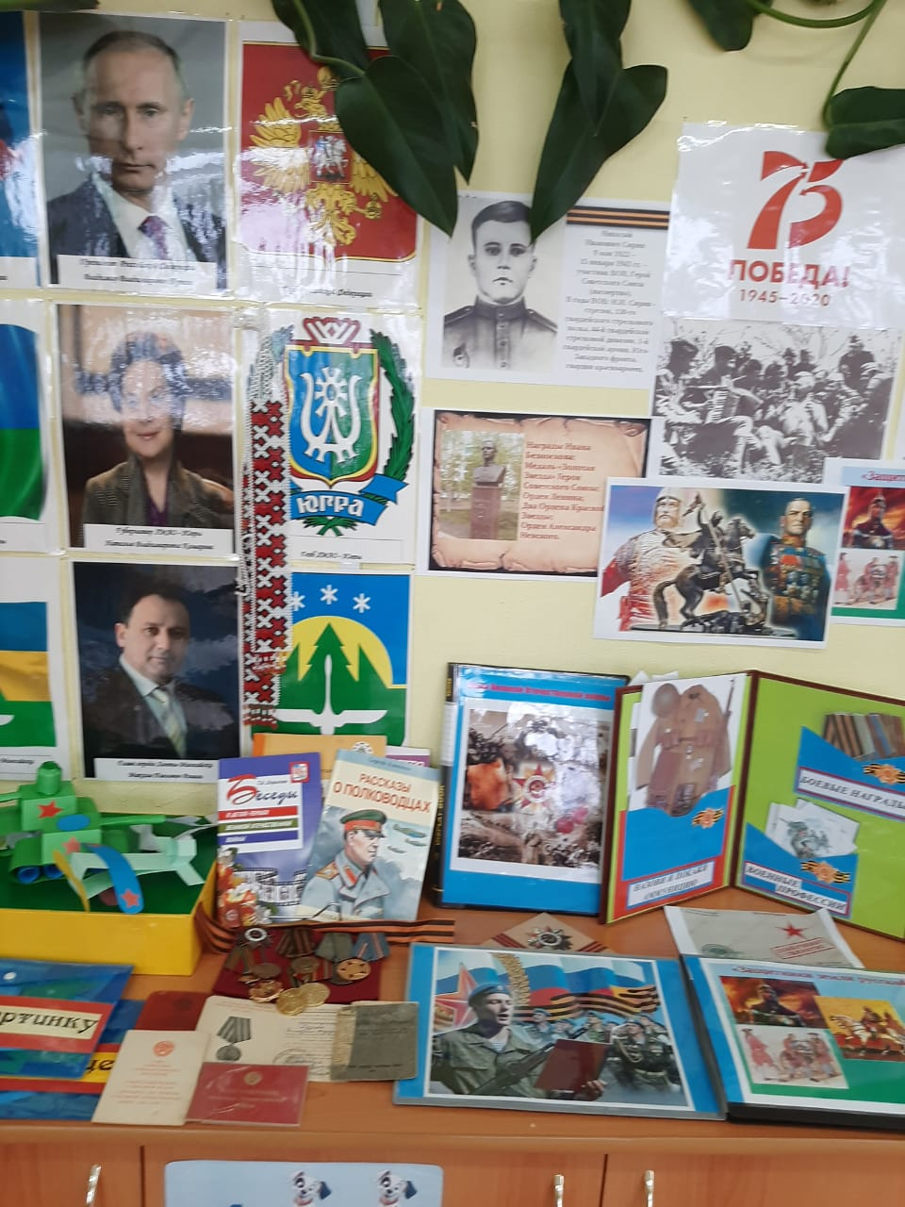
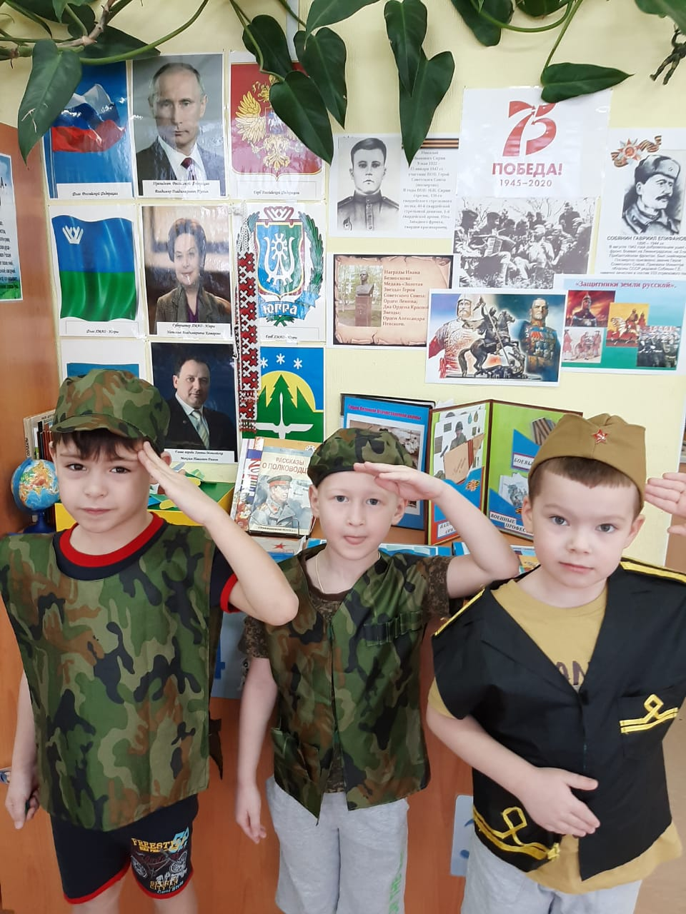
Патриотический уголок

Slide 15
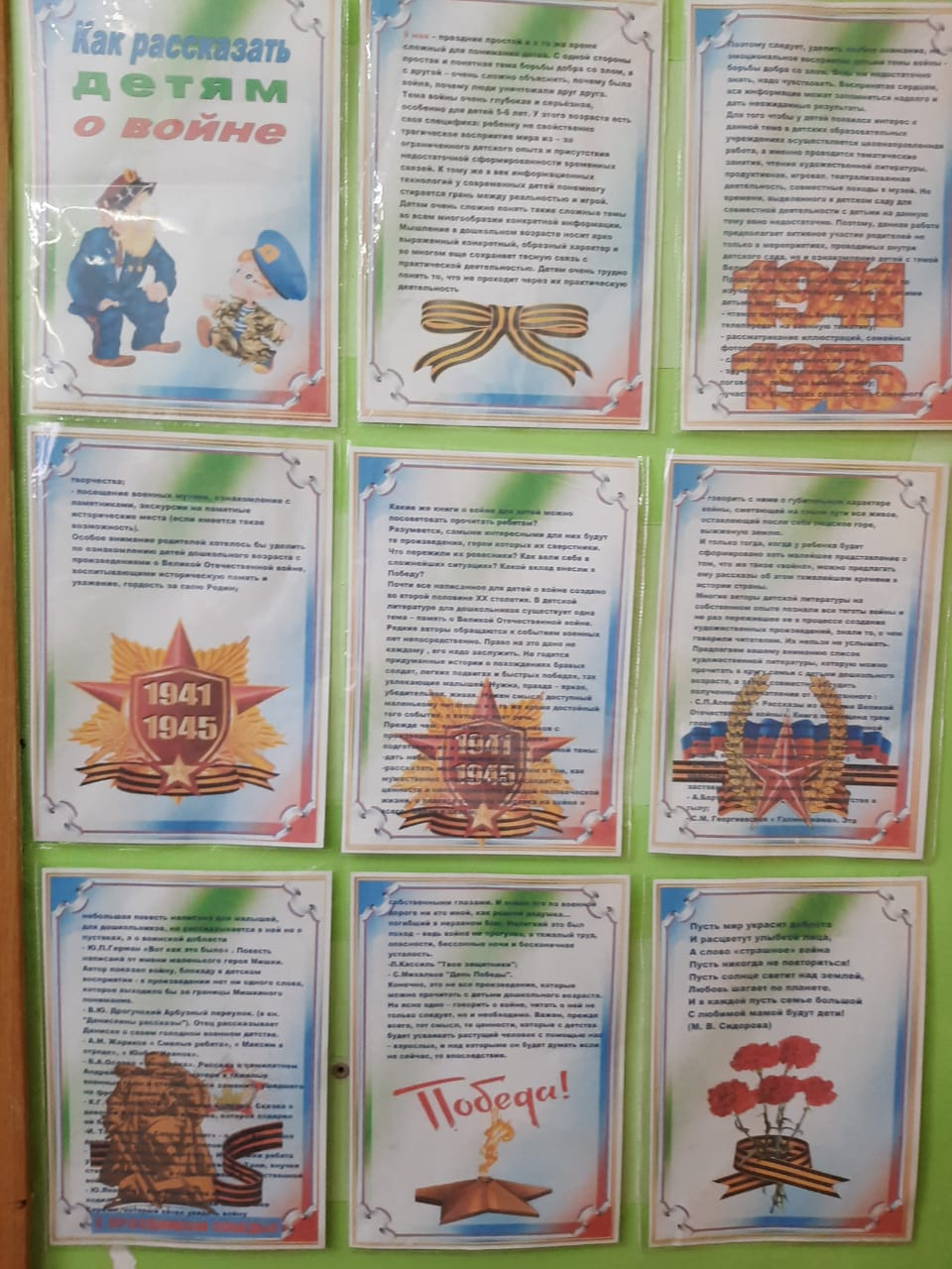
Папка передвижка
«Как рассказать детям о войне»

Slide 16
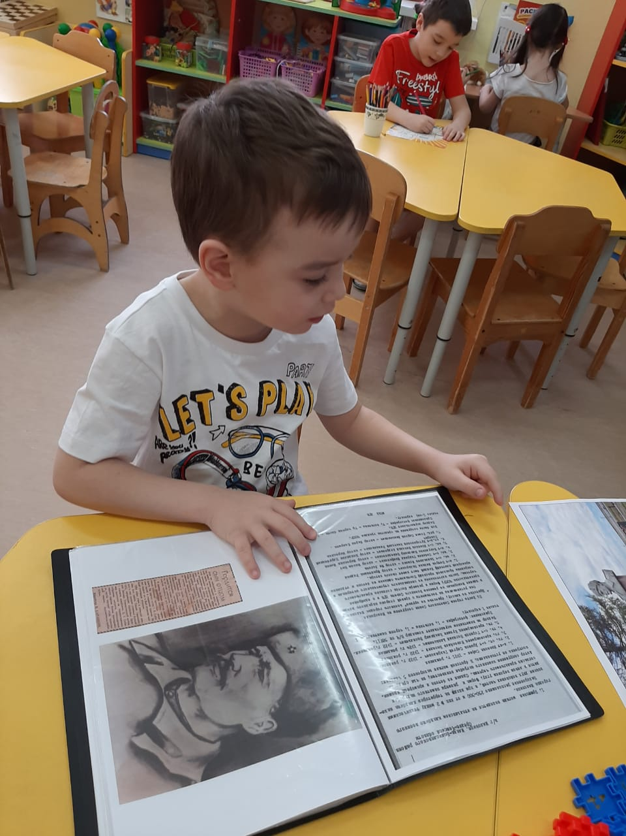
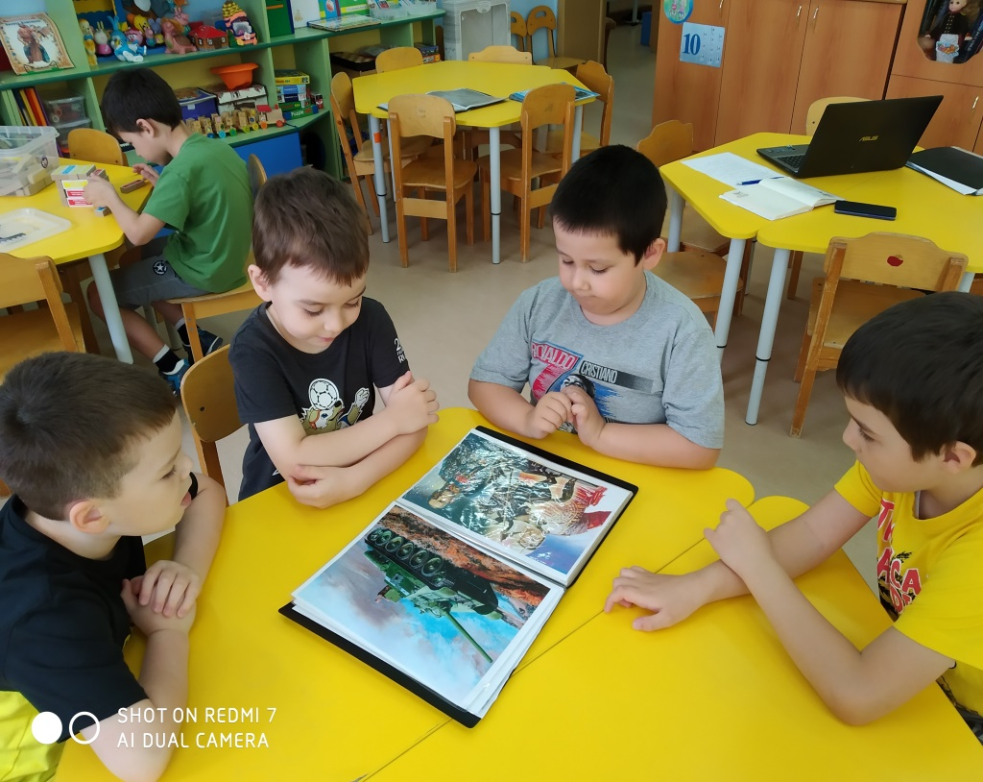
Альбомы «Герои ВОВ-наши земляки» «Защитники земли русской», «Профессии»

Slide 17
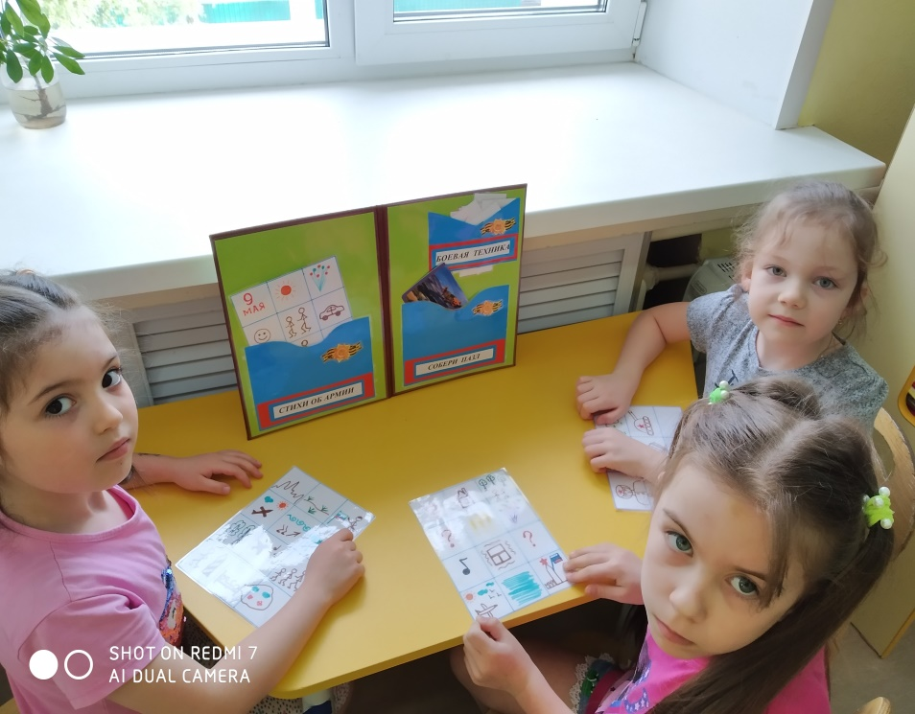
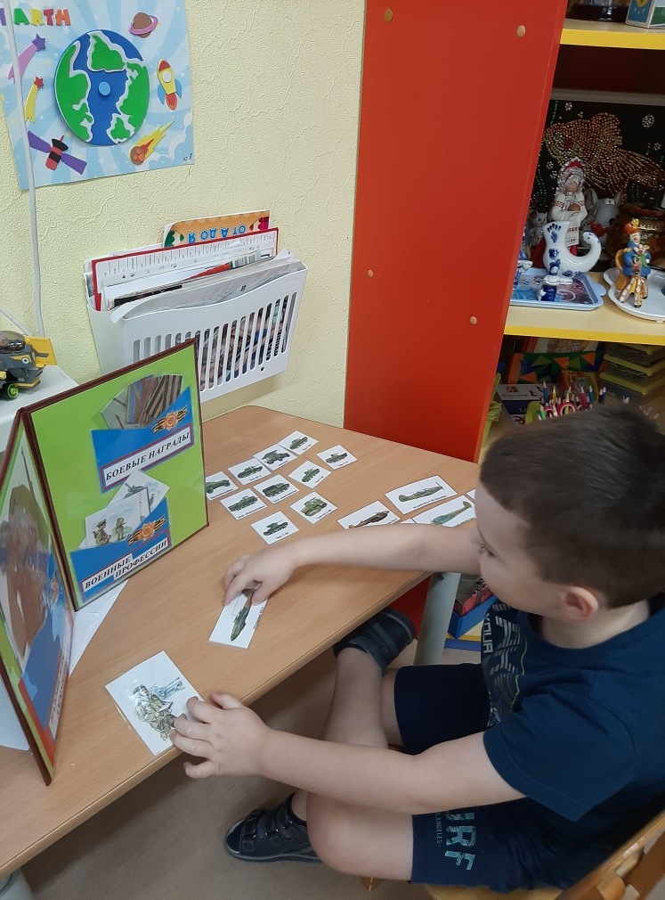
Лейтбук

Slide 18
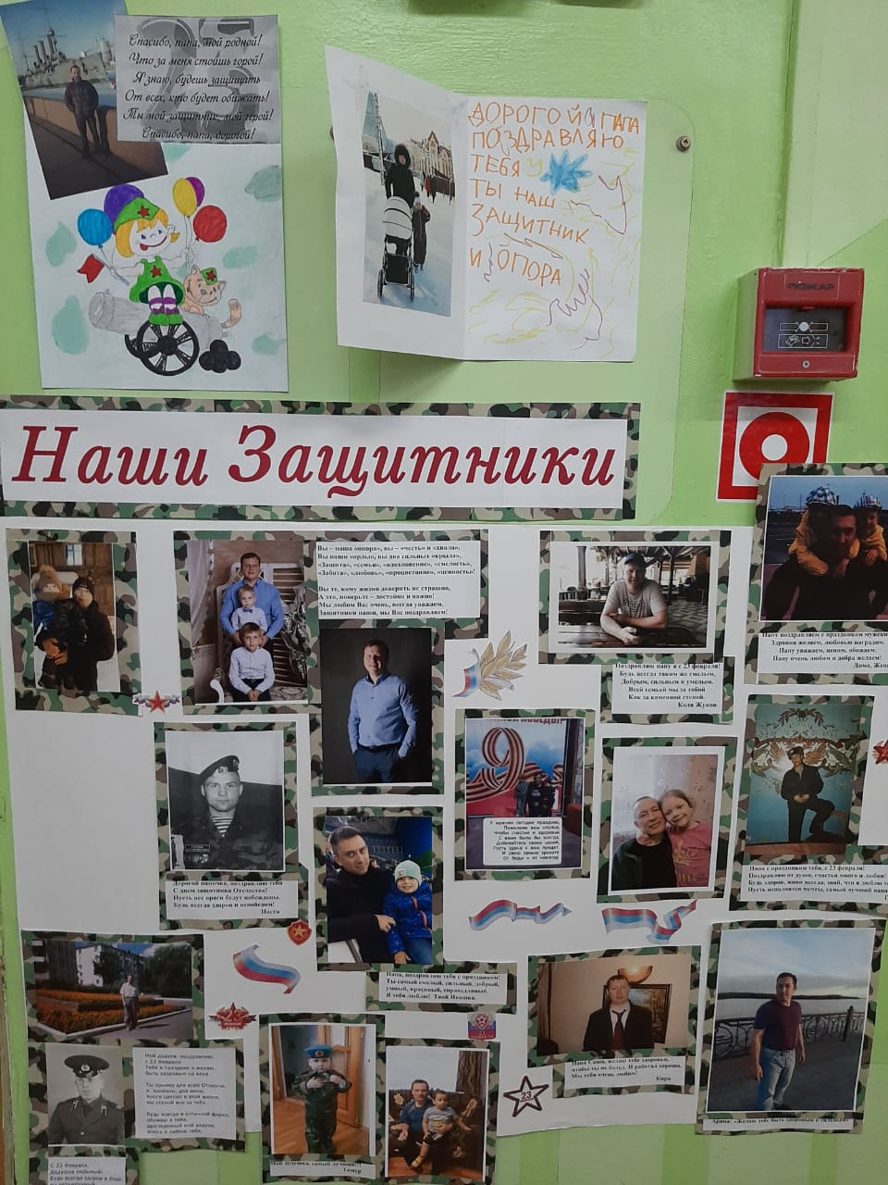
Газета
«Мой папа защитник Родины»

Slide 19
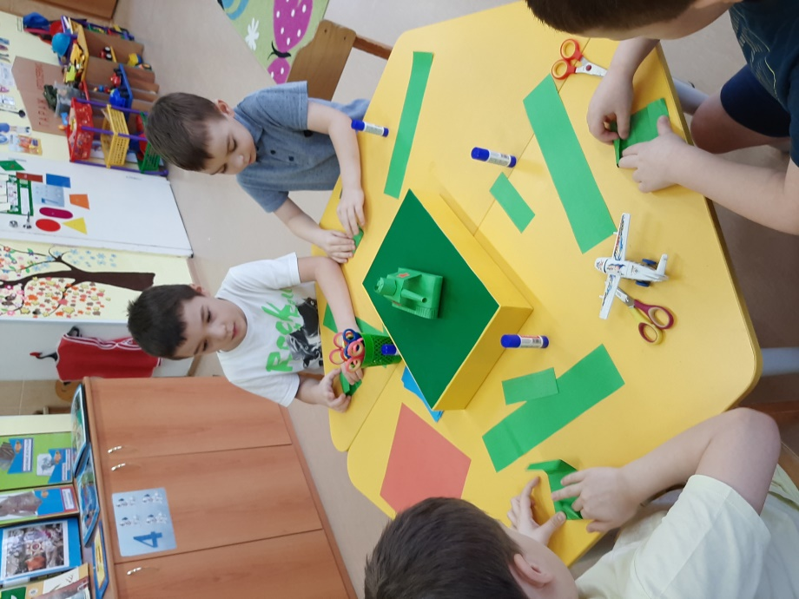
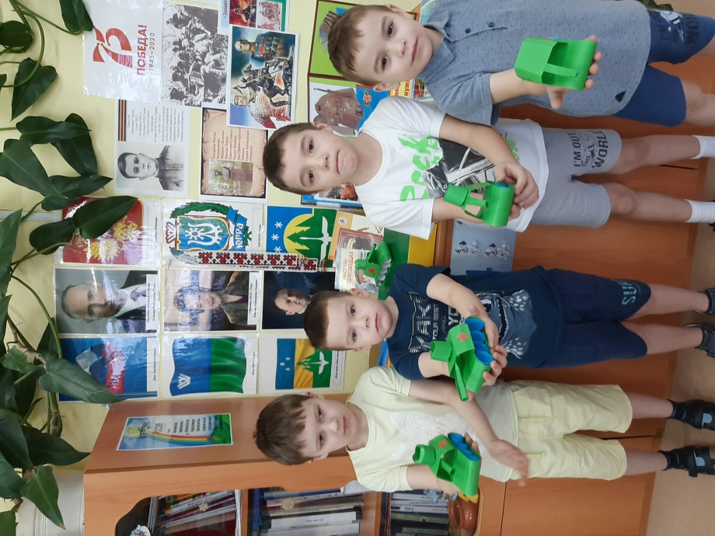
Военная техника руками детей

Slide 20
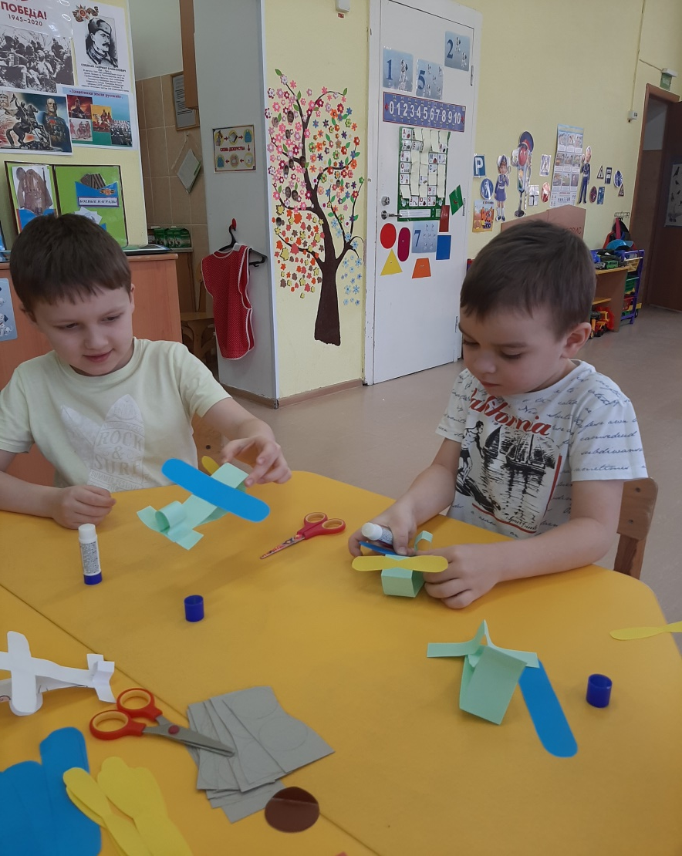
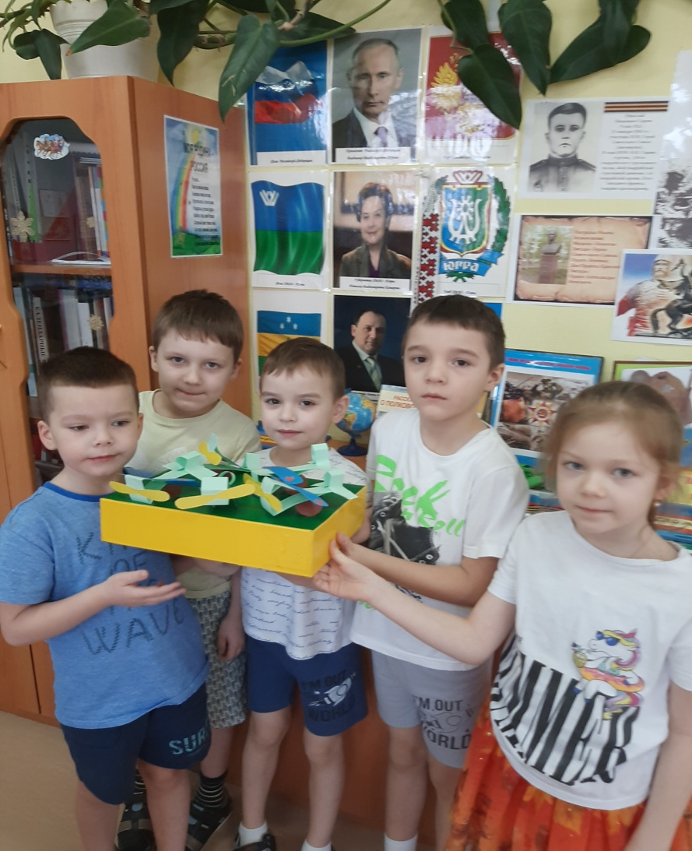

Slide 21
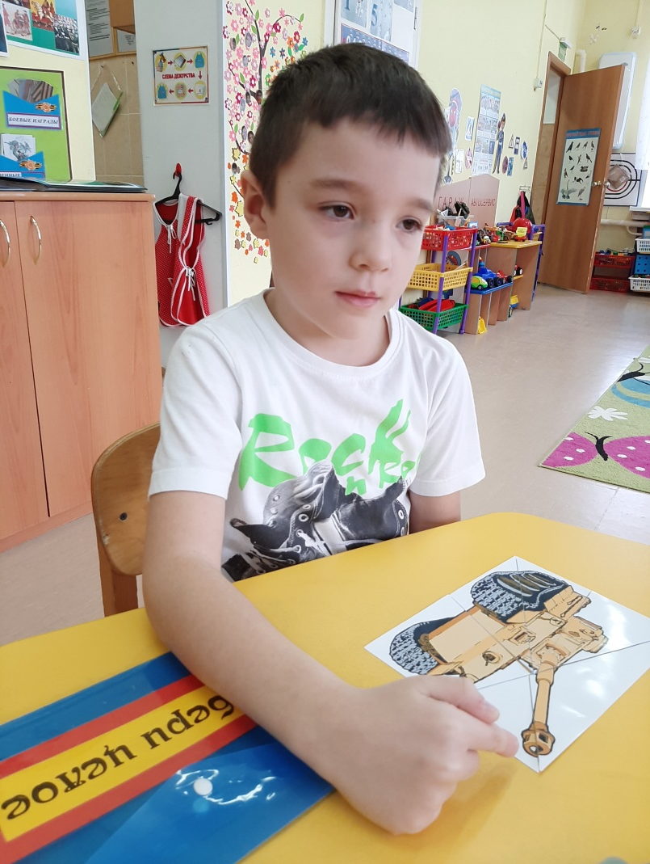
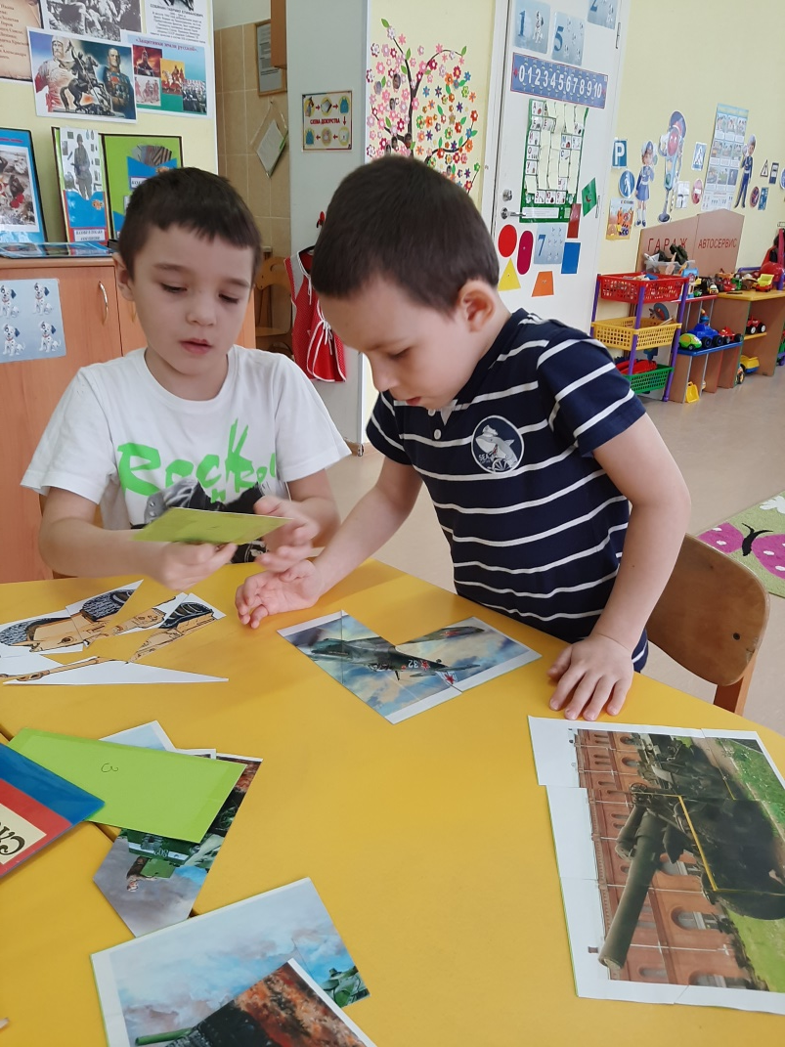
Дидактические игры

Slide 22
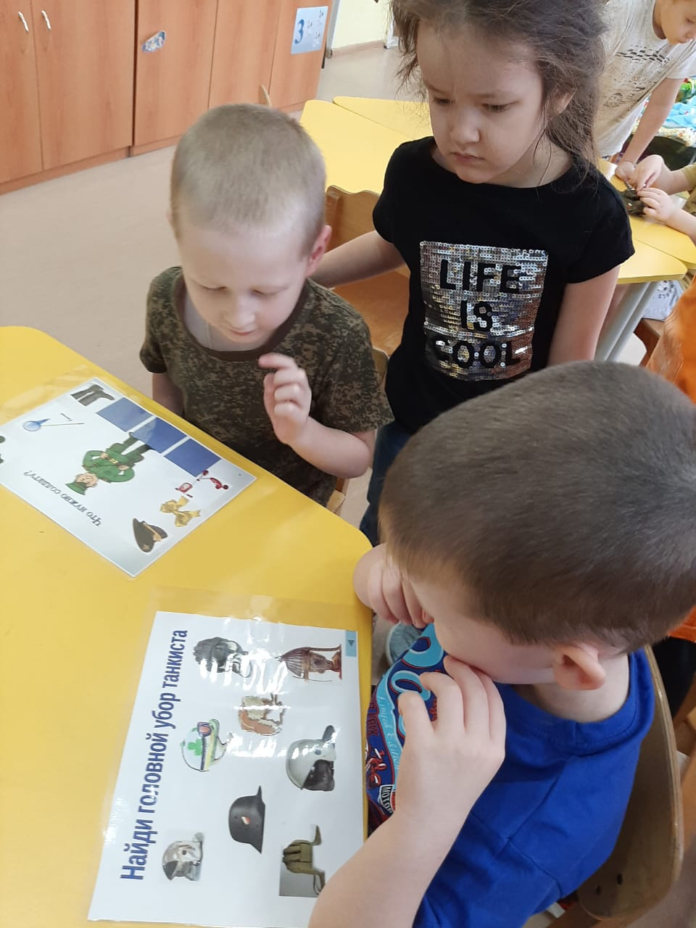
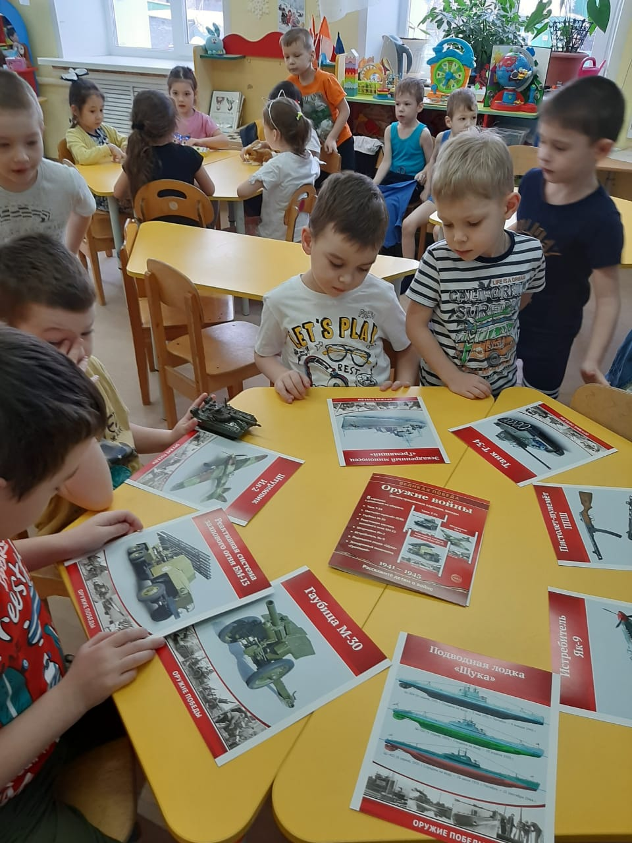

Slide 23
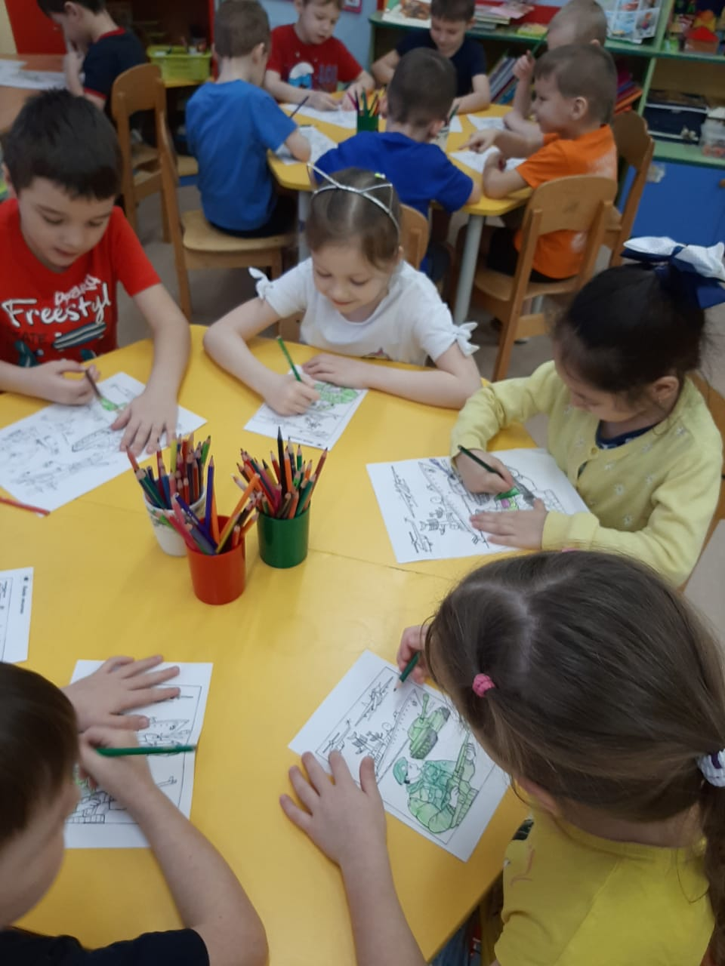
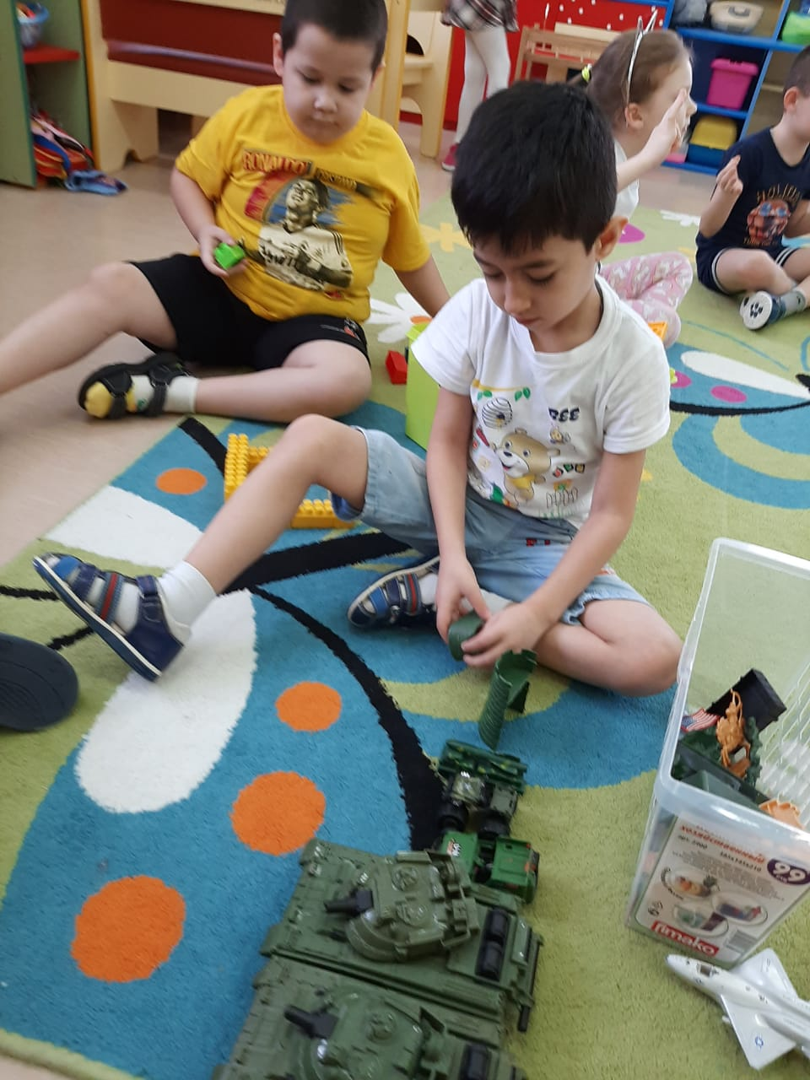
Самостоятельная деятельность детей

Slide 24
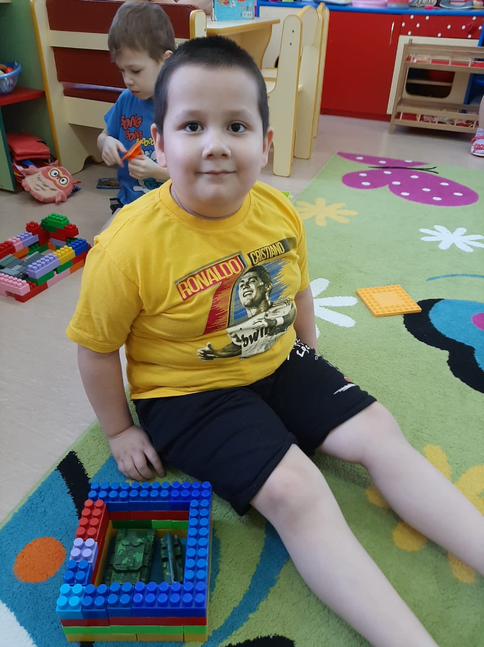
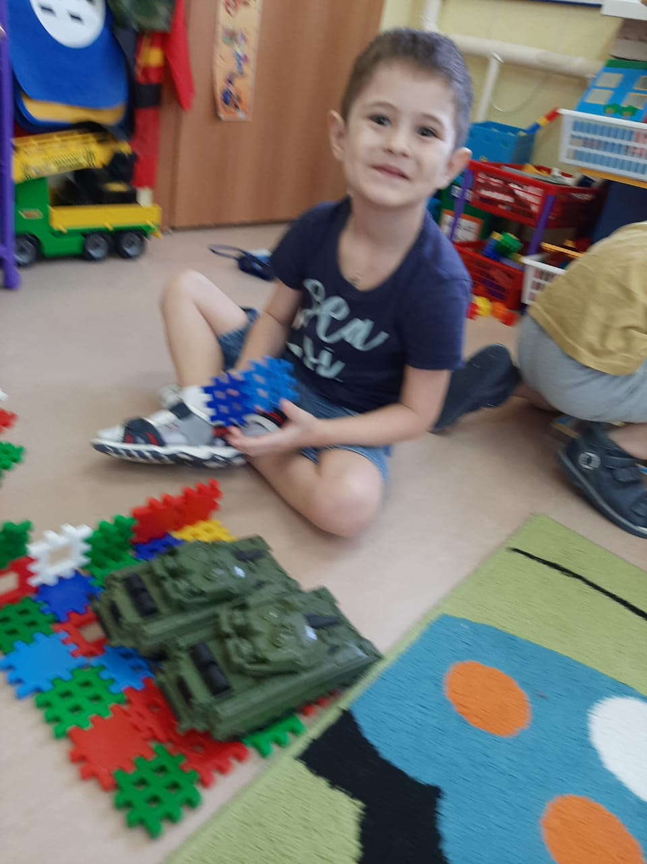

Slide 25
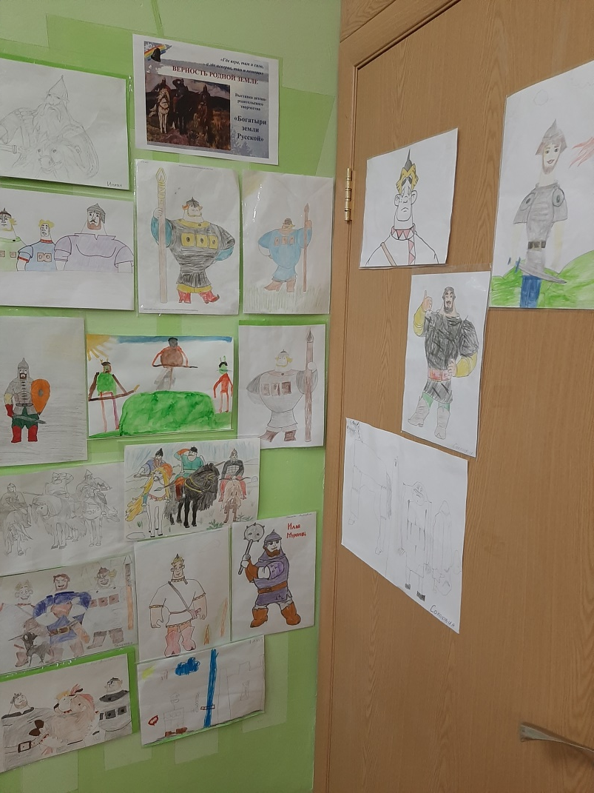
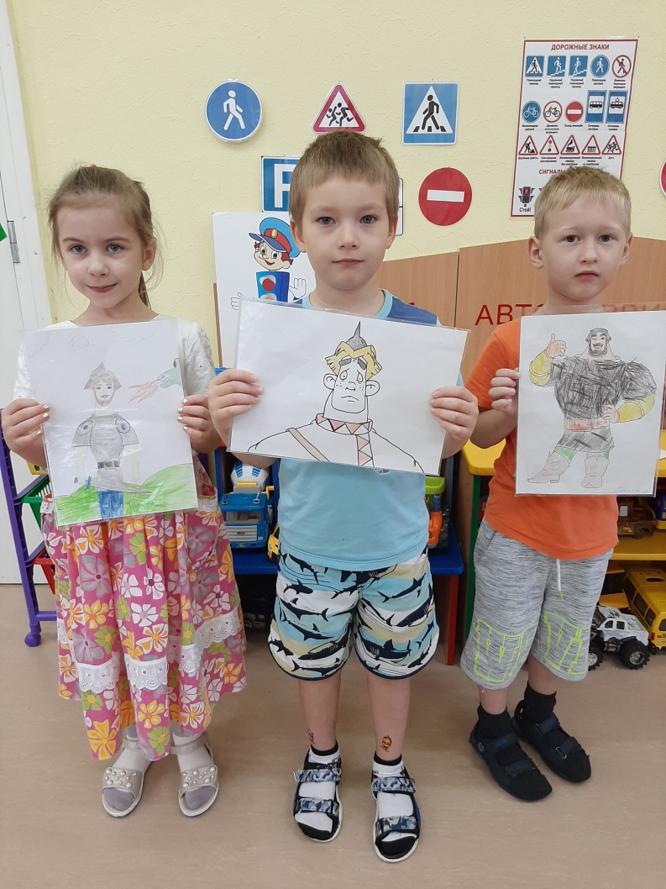
Выставка рисунков
«Русский богатырь»

Slide 26
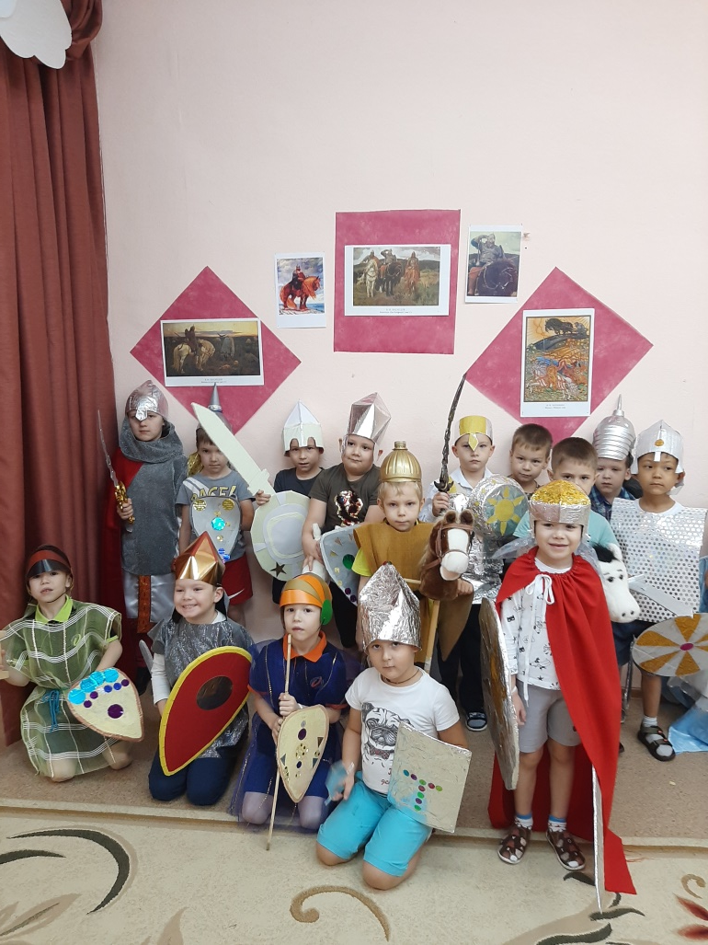
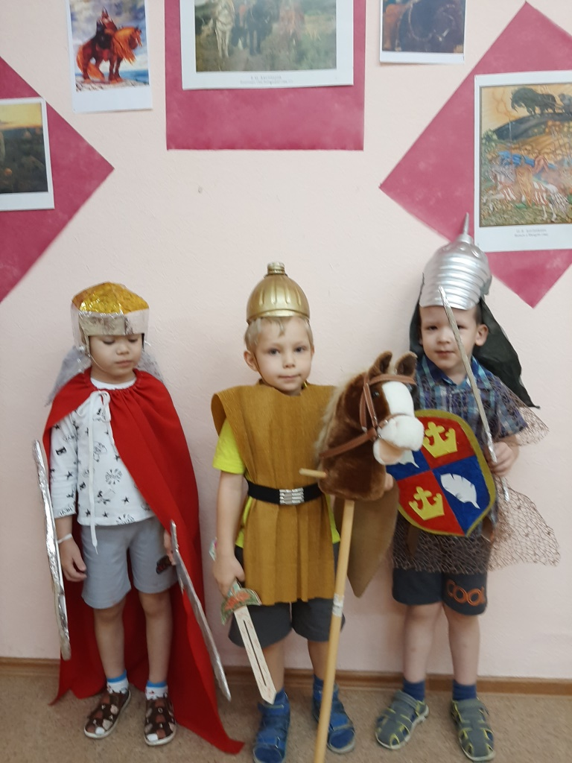
Изготовление костюмов
«Русский богатырь»

Slide 27
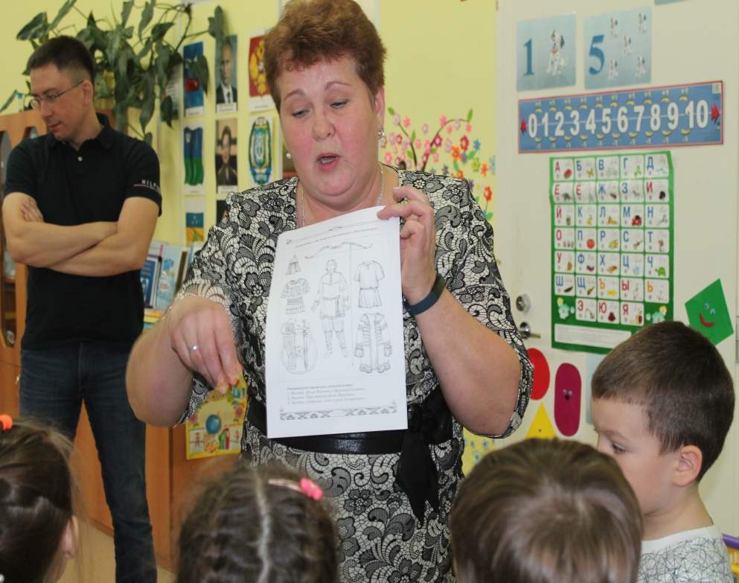
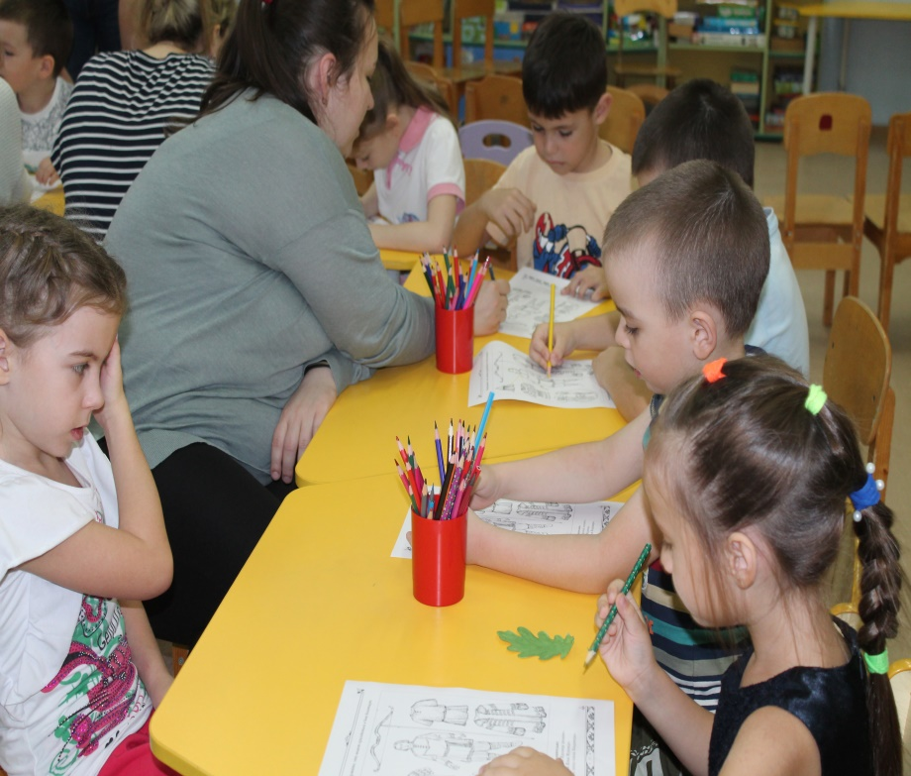
Занятие
«Верность родной земле»

Slide 28
Спасибо за внимание!

